Slide 1
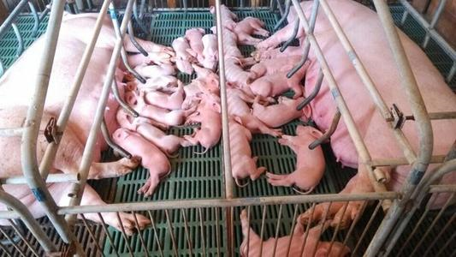
项目五 哺乳母猪生产
任务一 母猪的接产与护理
任务二 哺乳母猪的饲养管理
任务三 哺乳仔猪的饲养管理

Slide 2

一、分娩前的准备工作
任务一
母猪的接产与护理
二、分娩母猪接产
三、产后母猪和新生仔猪的处理

Slide 3
一、分娩前准备工作
（一）产房的准备和消毒
产房要求经常保持清洁卫生、干燥、空气新鲜、光线充足、通风良好且无穿堂风。产房内设有护仔栏，同时安装好保温箱，准备好红外线保温灯或保温板等取暖设备。
舍内温度控制在15-22℃，相对湿度50%-80%。
使用前1周，用2%氢氧化钠水溶液或其他消毒液进行彻底消毒后用清水冲洗，再采用熏蒸消毒后通风干燥后备用。

Slide 4
（一）产房的准备和消毒
一、分娩前准备工作
冲栏消毒：
搬移产房所有物品，包括保温箱、记录本等→猪舍密封→2%烧碱将猪舍内部喷湿作用1-2小时→清洗→清水冲洗→猪舍晾干后使用福尔马林熏蒸消毒12-24小时→门窗通风干燥备用。
清洗时需用高压水枪将产床、料槽、保温箱及猪舍过道、粪沟等各个角落彻底冲洗干净，尤其注意清除墙角和产床缝隙处积累的粪便及污物。

Slide 5
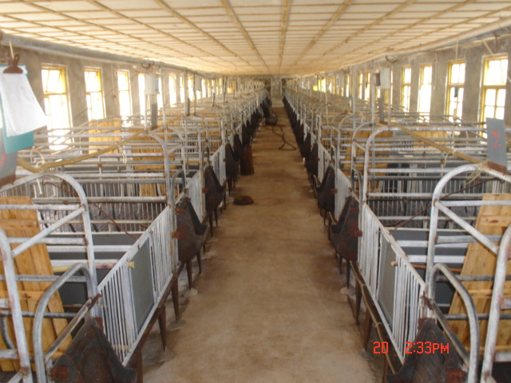
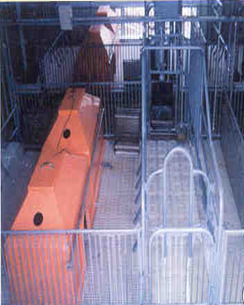
产房的准备

Slide 6
一、分娩前准备工作
（二）接产用具的准备
药品、药具的准备 5%碘酊、0.1%高锰酸钾溶液或2%~5%来苏儿、75%的酒精、抗菌素、催产素、解热镇痛药、樟脑针、凡士林、注射器及医用纱布等。
其他用具的准备
仔猪箱、毛巾、剪刀、耳号钳或耳标器、耳标、剪牙器、断尾器、计量器
具(秤)、产仔记录簿等。
注：药物保质期、药物要避光保存、防潮

Slide 7
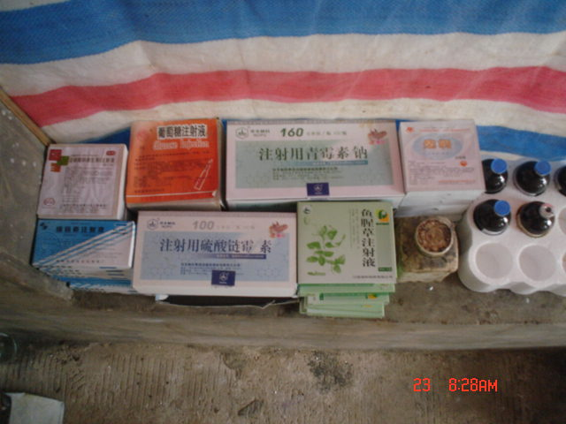
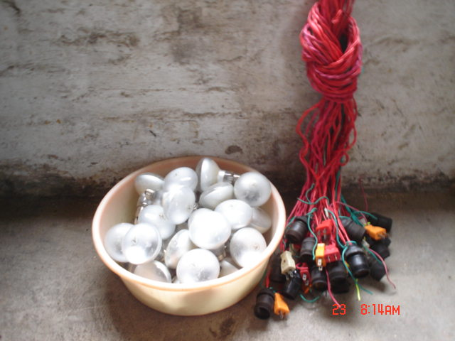
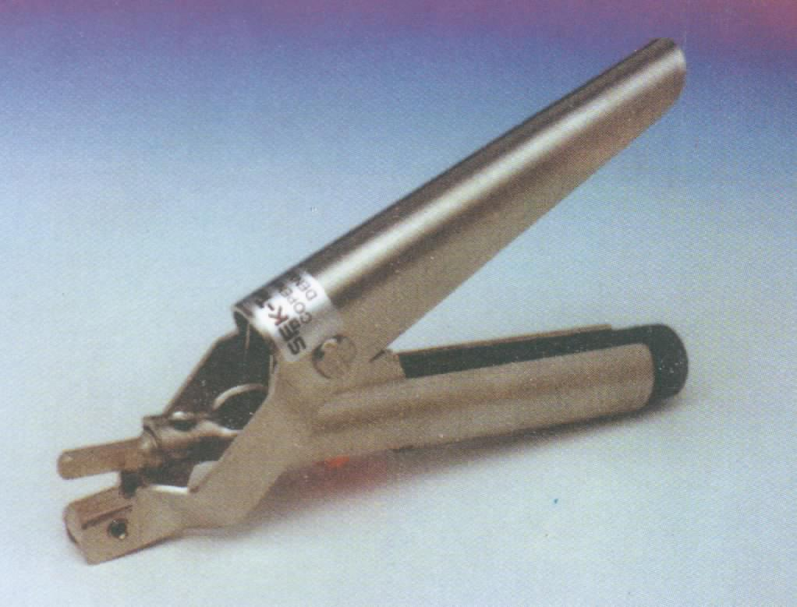
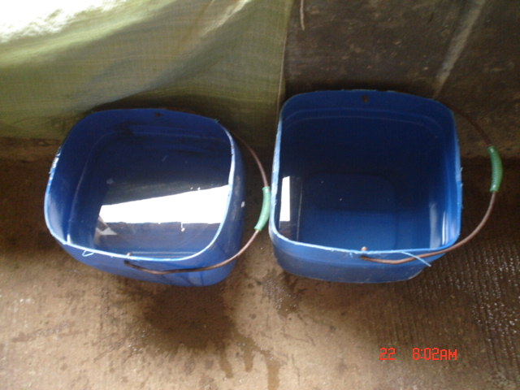
接产用具准备

Slide 8
一、分娩前准备工作
（三）将母猪迁入产房
产房消毒2天后，舍内彻底干燥后即可移入待产母猪。一般母猪临产前3～5天上产床，按预产期先后进行排列（优先考虑一、二胎猪放置通风良好的产栏）并对母猪进行消毒，先对猪体进行清洗，要消除猪体特别是腹部、乳房、阴门周围的污物，再用0.1％新洁尔灭溶液或0.1％高锰酸钾溶液或2%~5%的来苏儿溶液擦洗猪体消毒。如有必要时需进行驱虫。

Slide 9
一、分娩前准备工作
（三）将母猪迁入产房
1、在产前5～7天，就应把母猪赶进分娩舍，让母猪对新的环境有一个适应过程。若母猪一进入分娩舍就分娩，常会表现精神紧张，站卧不安，影响正常的分娩和泌乳。初产母猪的这种表现，比经产母猪更为突出，常因精神紧张而咬死和压死小猪。
2、再次检查圈舍各设施，如产栏的坚固性、仔母猪饮水器及风机等是否正常工作。

Slide 10
谢谢大家！

